Slide 1
Разработка системы оценки благополучия сотрудников по технологии Well-being
Иркутский национальный исследовательский университет
Институт информационных технологий и анализа данных
Выполнил: студент группы ИСТб-19-2
Козлов Максим Васильевич
Научный руководитель: Бахвалов Сергей Владимирович

Slide 2

Well-being

Slide 3
Проведение тестирований в АО “АНХК”
В компании проводятся тестирования, направленные на улучшение условий их труда. Для этого используются тесты, позволяющие оценить различные стороны ожиданий сотрудников от компании.

Slide 4
Пример многофакторного вопроса
Насколько вы оцениваете психологическую обстановку в Вашем отделе? (1 Вариант ответа)
хорошо (лояльность +1, стрессоустойчивость +1)
средне (лояльность -1, стрессоустойчивость +1)
плохо (лояльность -1, стрессоустойчивость -1)
Данные вспомогательные факторы относятся к направлению профессионального благополучия
Таким образом, профессиональное благополучие при выборе 2 варианта ответа составляет 50%, для 2 вспомогательных факторов.

Slide 5
Проблемы
Затраты большого количества времени на подготовку и проведение тестирования
Затраты ресурсов на распечатку анкет
Затраты времени на обработку результатов тестирования
Отсутствие контроля за прохождением тестирования

Slide 6
Обзор аналогов
 | StartExam | Let's test | Profdialog | Testograf
Возможность экспорта результатов в формате Excel | + | + | + | +
Возможность самостоятельного определения оцениваемых факторов | – | – | – | –
Поддержка многофакторного анализа | – | – | + | –
Наличие конструктора тестов | + | + | – | +
Наличие готовых методик оценки | + | – | + | –
Банк вопросов | + | + | – | –

Slide 7
Цель и задачи
Цель: повышение оперативности и сокращение трудозатрат при проведении психологических тестирований и обработке их результатов
Задачи:
Анализ предметной области
Формирование требований
Проектирование
Реализация
Тестирование

Slide 8
Группы пользователей
Группа | Возможности
Сотрудники | Прохождение тестирований и просмотр состояния показателей благополучия.
Психолог | Составление тестов и получение обработанных результатов тестирований. Контроль за прохождением тестирований.
Администратор | Контроль работоспособности системы, исправление ошибок и сбоев.

Slide 9
Требования к системе
Возможность прохождения тестирования сотрудниками
Конструктор тестов:
Создание вопросов и ответов на них
Создание произвольных измеряемых факторов
Сохранение сформированных вопросов в банке вопросов
Формирование индивидуального отчёта для сотрудника
Формирование итогового отчёта по результатам тестирования
Формирование отчёта по количеству прошедших тест
Доступ к системе только после авторизации в системе
Регистрация пользователей только по заранее подготовленному коду сотрудника для каждого из сотрудников компании

Slide 10
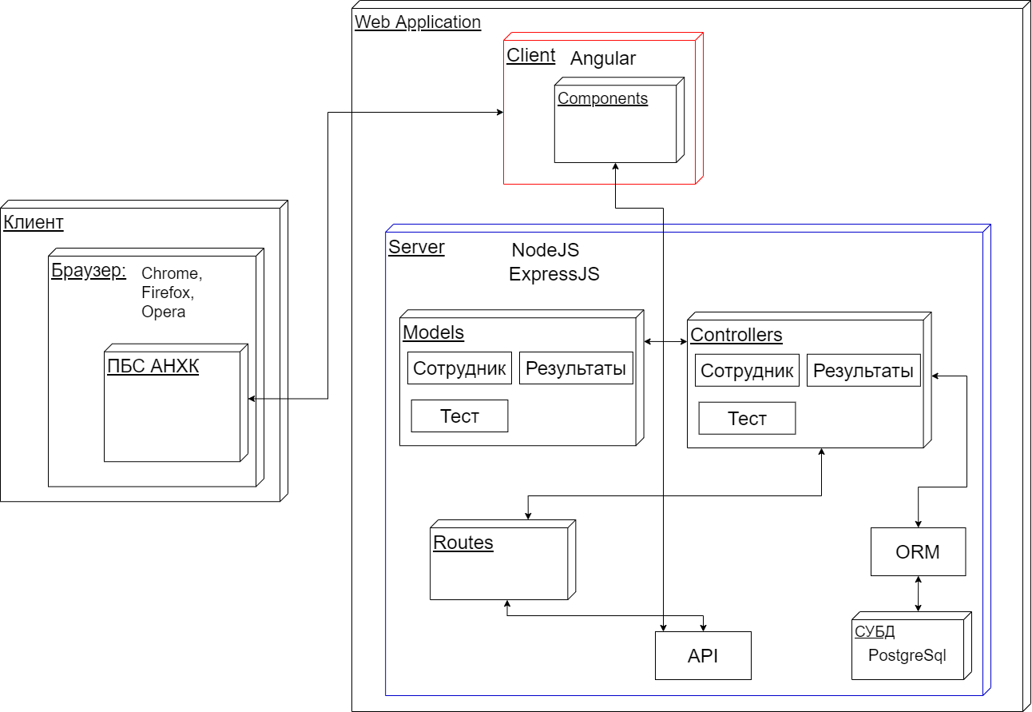
Концептуальная архитектура системы

Slide 11
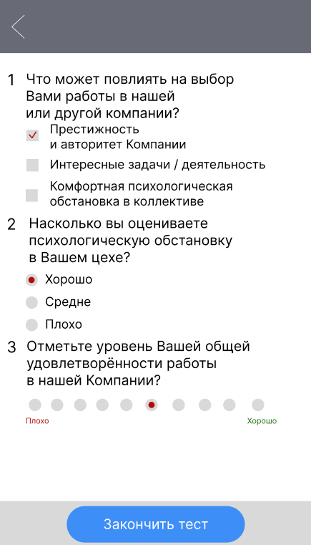
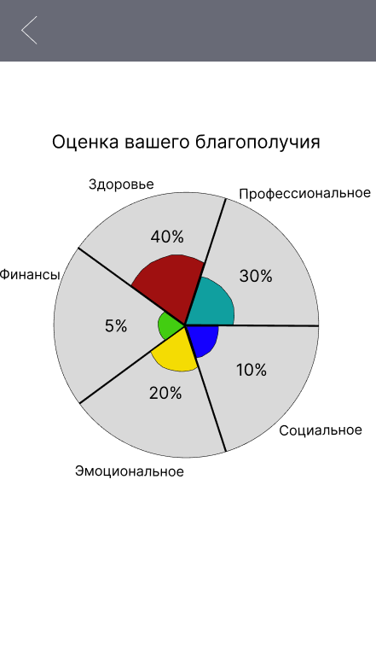
Макеты пользовательского интерфейса

Slide 12




Выбор средств реализации
Angular 15.1
NodeJS 19.4.0
ExpressJS 4.18.2
СУБД PostgreSQL 15.1

Slide 13
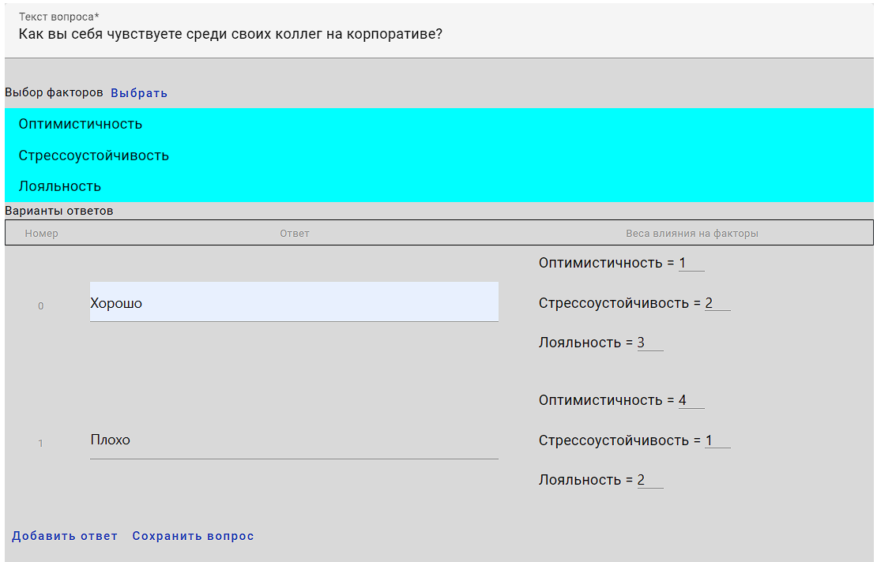
Конструктор вопросов

Slide 14
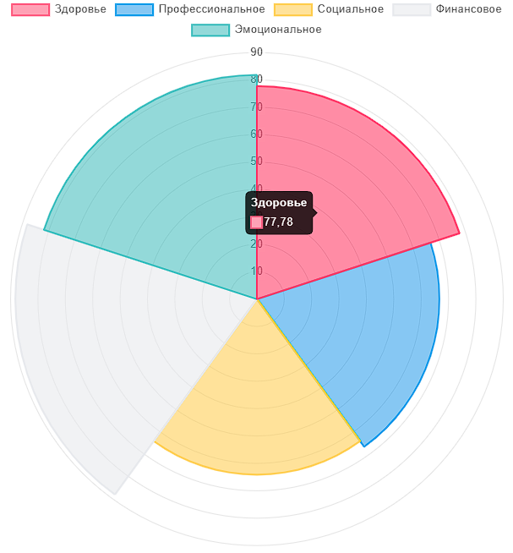
Персональный отчёт

Slide 15
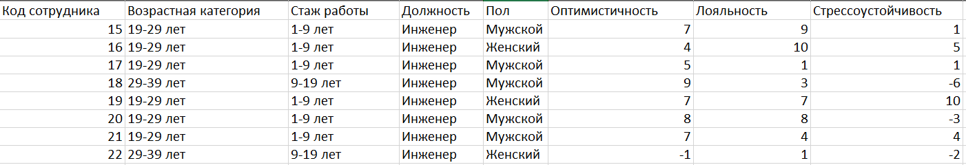
Пример итогового отчёта

Slide 16
Результат
Произведен анализ предметной области
Изучена методика проведения тестирований среди сотрудников АНХК
Проведен критический анализ текущего подхода к проведению тестирований
Выполнен обзор ПО, предоставляющего средства для проведения тестирований
Выполнено проектирование системы
Разработана архитектура системы
Обоснован выбор средств реализации
Спроектирован пользовательский интерфейс
Осуществлена реализация системы

Slide 17
Стоимость услуг конкурентов
StartExam является предлагает тариф “Стандартный” за 10000 за 3 месяца или около 3333 руб. за месяц.
Let's test предлагает различные тарифы по тестированию, однако стоимость самого базового тарифа начинается с 5000 руб.
Сервис платформы Profdialog предлагает уже подготовленные тестирования различной направленности. Стоимость 1 тестирования данной платформы начинается с 1490 руб.

Slide 18
Стоимость услуг и объем продаж

Slide 19
Финансирование и показатели эффективности проекта
Инвестиции: 280770,72 руб.
Показатель эффективности | Значение
NPV | 327767 руб.
PI | 1,26
IRR | 107,49%
PP | 11,25
DPP | 12,07

Slide 20
Срок окупаемости проекта и план ДДС

Slide 21
Планы на будущее
Адаптация под мобильные устройства
Внедрение дополнительных методик оценки
Разработка системы рекомендаций

